Slide 1
微信通信机制的研究
组长：程龙 2016140887
组员：于彤彤 2016140919
刘璐 2016140893
许丹阳 2016140910

Slide 2
微信通信架构
微信通信协议
微信加密通信原理
微信关键技术

Slide 3
微信通信架构
基本模型
后台结构
群聊结构
存储架构
海外加速

Slide 4
基本模型
微信的基本模型是什么？
接收者不在线怎么办？
每次直接推送消息代价很大
如果推送通知，需要接收者拉消息
微信后台
存储消息
推送通知
下发消息
发送者
消息
消息
接收者

Slide 5
后台结构
接入层
接入服务
微信后台分为三层，分别为接入层，逻辑层和存储层。
业务逻辑服务
逻辑层
基础逻辑服务
数据访问服务
存储层
数据存储服务

Slide 6
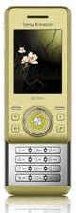
群聊结构
同步操作
在聊天构架中，微信采用了单聊同步操作，而群聊为了避免延迟，采用了异步操作。
1、单聊消息
发消息
2、群聊消息
群聊队列
异步操作
某某群

Slide 7
存储架构
采用经典主从结构。简单的时候就是一个主服务器处理读写，然后发展到一个主服务器多个从服务器，一般主服务器负责写，从服务器找主服务器更新数据，处理用户的读数据请求。
Master
Slave
Slave
Slave

Slide 8
海外加速
接入服务
接入服务
逻辑服务
逻辑服务
数据访问服务
数据同步
数据同步
数据访问服务
pull
存储
队列
队列
存储

Slide 9
即时通信的相关协议
即时通信通用结构协议(CPIM)
Jabber协议
可扩展通讯和表示协议(XMPP)
即时通信对话初始协议和表示扩展协议(SIMPLE)
网际转发聊天协议（IRCP）

Slide 10
即时通信通用结构协议(CPIM)
CPIM定义了通用协议和消息的格式，即时通信和显示服务都是通过CPIM来达到IM系统中的协作。

Slide 11
Jabber协议
Jabber是一种开放的、基于XML的协议，用于即时通信消息的传输与表示。因特网上成千上万台服务器都使用基于Jabber协议的软件。Jabber系统中的一个关键理念是网关，支持用户使用其它协议访问网络，如AIM和ICQ、MSN Messenger 和Windows Messenger、SMS或E-mail。

Slide 12
可扩展通讯和表示协议(XMPP)
XMPP基于Jabber协议，用于流式传输实时通信、表示和请求-响应服务等的XML元素，是用于即时通信的一个开放且常用的协议。XMPP常常用于客户机/服务器架构当中，客户机需要利用XMPP协议通过TCP连接来访问服务器，而服务器也是通过TCP连接进行相互连接。

Slide 13
即时通信对话初始协议和表示扩展协议(SIMPLE)
SIMPLE协议基于SIP(session initial protocol)，为SIP协议指定了一整套的架构和扩展方面的规范。SIP是一种网际电话协议，可用于支持IM消息表示。

Slide 14
网际转发聊天协议（IRCP）
IRC 协议是一种基于文本的协议，使用最简单的客户端程序就可作为其连接服务器的接口（socket）程序。IRCP 支持两个客户计算机之间、一对多（全部）客户计算机和服务器对服务器之间的通信。该协议为大多数网际即时通讯和聊天系统提供了技术基础。

Slide 15
微信中用到的相关协议
1.SYNC 协议
2.TCP协议
3.UDP协议
4.HTTP协议
5.SSL协议

Slide 16
SYNC 协议
在通信协议方面，微信并没有采用业界常见的 XMPP 或 SIP 协议，而是参考 ActiveSync 实现了名为 SYNC 的协议，用一个Key来实现状态同步。同步通信没有数据发送时，传输线处于MARK状态。为了表示数据传输的开始，发送方先发送一个或两个特殊字符，该字符称为同步字符。当发送方和接收方达到同步后，就可以一个字符接一个字符地发送一大块数据，而不再需要用起始位和停止位了，这样可以明显地提高数据的传输速率。这样一种协议在后台实现上比业界通用方案要复杂许多，但是能把客户端的实现大大简化，对用户来讲使用流量更少、且可以保证消息的可靠传输和有序到达。

Slide 17
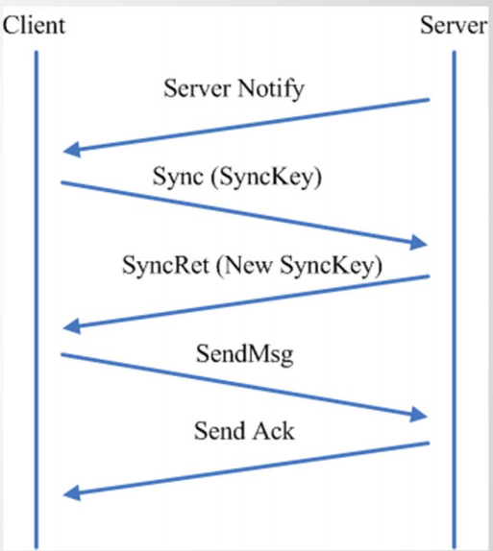
微信如何获取新数据
微信获取新数据的过程中，服务器端与客户端的交互过程如下所示：
1)服务器端通知，客户端获取
2)客户端携带最新的SyncKey，发起数据请求
3)服务器端生成最新的SyncKey连同最新数据发送给客户端
4)基于版本号机制同步协议，可确保数据增量、有序传输
5)SyncKey，由服务器端序列号生成器生成，一旦有新消息产生，将会产生最新的SyncKey。

Slide 18
TCP和UDP协议
TCP是传输控制协议的简称。TCP是一种面向连接（连接导向）的、可靠的、基于字节流的运输层（Transportlayer）通信协议。
UDP是用户数据包协议的简称，是OSI参考模型中一种无连接的传输层协议，提供面向事务的简单不可靠信息传送服务。它是一种无连接的协议，在网络质量令人不十分满意的环境下，数据包丢失会比较严重。
微信采用UDP的方式来保持在线，TCP的方式来上传和下载数据。

Slide 19
TCP协议扩展
微信在传输数据时，还用到了TCP的扩展协议：TCP长连接和TCP短连接。
TCP短连接是指通讯双方有数据交互时，建立一个连接，数据发送完成后，则断开此连接，即每次连接只完成一项业务的发送；
TCP长连接，是指连接建立后保持较长时间而不释放掉。

Slide 20
TCP协议扩展
1）在建立TCP短连接时，微信可以实现如下功能：
提供API、用户登录验证、好友关系（获取，添加）、 获取用户图像、用户注销、行为日志上报。
2）在建立TCP长连接时，微信可以实现如下功能：
提供API、接受/发送文本消息、接受/发送语音、接受/发送图片、接受/发送视频文件等。

Slide 21
HTTP协议
超文本传输协议（HTTP，HyperText Transfer Protocol)是互联网上应用最为广泛的一种网络协议,是用于从WWW服务器传输超文本到本地浏览器的传输协议。它可以使浏览器更加高效，使网络传输减少。它不仅保证计算机正确快速地传输超文本文档，还确定传输文档中的哪一部分，以及哪部分内容首先显示(如文本先于图形)等。
微信在应用层使用HTTP传输数据。

Slide 22
SSL协议
SSL(Secure Sockets Layer 安全套接层),及其继任者传输层安全（Transport Layer Security，TLS）是为网络通信提供安全及数据完整性的一种安全协议。TLS与SSL在传输层对网络连接进行加密。
初次登陆微信，输入密码的初次认证过程中的数据是通过SSL协议加密传输的

Slide 23
微信加密通信原理
微信系统所使用的加密算法是现下绝大部分通信软件中较为常用的RSA密钥的AES随机密钥加密算法，其加密方式在现有通信社交软件中属于最高加密等级，破解其加密算法有极高的难度。

Slide 24
RSA公钥加密算法
加密流程
加密端产生明文字符
获取CRE认证公钥
将字符转化为编码
将编码字节流明文发送

Slide 25
解密流程
将密文还原为明文字节流
将字节明文转化为字符串明文
将公钥转化为PFX私钥
使用私钥对密文进行解密

Slide 26
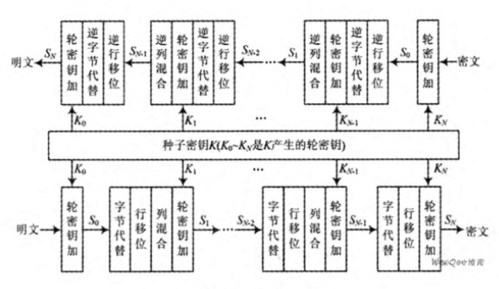
AES随机密钥加密算法
加密流程

Slide 27
微信登陆验证流程
服务器对用户账号密码进行校验
服务器使用RSA私钥进行解密
客户端产生一个登陆包
使用RSA公钥加密登陆包
将登陆包发送到服务器
客户端接收信息

Slide 28
微信关键技术
技术原理
安全技术
音视频编码技术
腾讯云消息队列
语音识别技术
图像识别技术

Slide 29
技术原理
微信技术是一种基于即时通信技术原理的一种
即时通信是一种基于网络的通信技术
涉及到IP/TCP/UDP/Sockets、P2P、C/S、多媒体音视频编解码/传送、Web Service等多种技术手段
主要包括客户/服务器(C/S)通信模式和对等通信(P2P)模式

Slide 30
技术原理
微信结合了C/S模式与P2P模式
客户端与服务器之间采用C/S模式进行通信
客户端之间可以采用P2P通信模式交互信息
IM服务器
Log In/Out
TCP/UDP协议
用户A
用户B
UDP协议

Slide 31
安全技术
安全模型
防火墙技术

Slide 32



安全模型
IM服务器
攻击者3
攻击者1
外部网络
内部网络
攻击者4
攻击者2
IM客户端A
IM客户端B

Slide 33
防火墙技术
防火墙实质上就是在网络的不同层次上所设置的电子屏障
防火墙的核心是安全策略
这是一种对什么内容能够通过防火墙边界的技术规范

Slide 34
音视频编码技术
H.323协议
音频编码技术
视频编码技术

Slide 35
H.323协议
H.323是一套在分组网上提供实时音频、视频和数据通信的标准
H.323制定了无QoS保证的分组网络上的多媒体通信系统标准
H.323是一个框架性建设
H.323规定了不同的音频、视频或数据终端协同工作所需的操作模式

Slide 36
音频编码技术
音频编码技术主要分为三类:
第一类是波形编码，力图使重建语音波形保持原始语音的波形形状
第二类是参数编码，通过提取、编码语音的特征参数，保持重建语音的可懂度
第三类是混合编码，结合了上述两种方法的优点， 能重构高质量的语音

Slide 37
视频编码技术
H.263基于H.323，为视频会议和视频电话应用程序提供压缩
H.263视频编码标准是专为中高质量运动图像压缩所设计的低码率图像压缩标准
H.263将编码过程分为帧内编码和帧间编码两个部分

Slide 38
腾讯云消息队列
开放微信红包收发关键技术
红包系统：个人红包的发、抢、拆和列表查看。
财付通系统：包括支付订单、异步入账流水的高性能存储，用户余额和账单的实时展示。
微信接入：确保微信用户公网接入的质量。
微信支付：在线交易的入口。

Slide 39
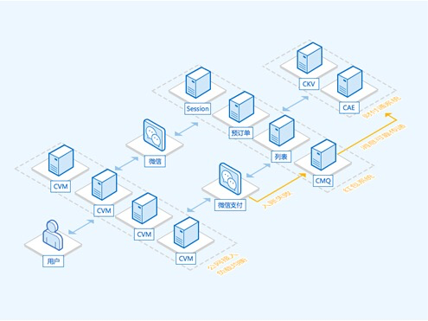
腾讯云消息队列

Slide 40
语音识别技术
对语音信号的预处理和特征提取，有两种特征参数，MFCC和LPCC。
语音识别算法：DTW、HMM和ANN

Slide 41
图像识别技术
ImageNet是最新的常用数据集，主要是物体概念的图像和少量场景概念的图像。
场景分类技术利用聚类得到视觉特征码书。
图像描述技术：通过目标描述技术，自动产生自然语言来对视觉目标进行描述。

